Slide 1
프로그래밍과 HTML
Crawl the world with html

Slide 2

>
문제의식을 가지는 사람
Crawl the world
with html

Slide 3
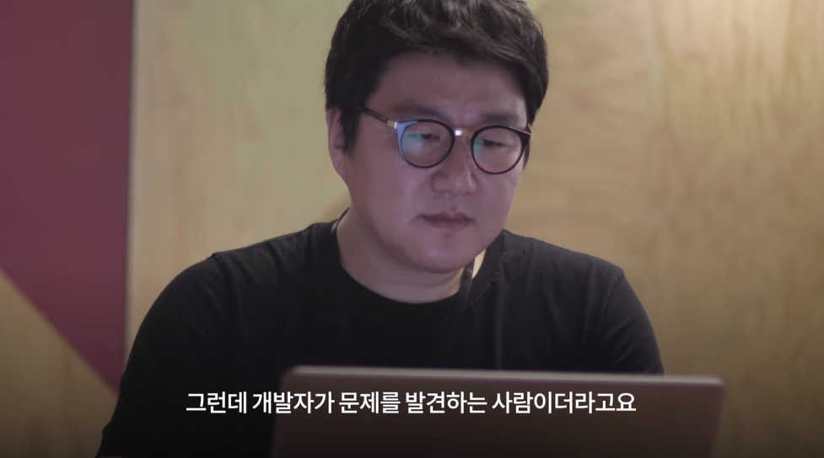

>
프래그래머 in 실리콘밸리
https://www.youtube.com/watch?v=anua-taEpvY

Slide 4
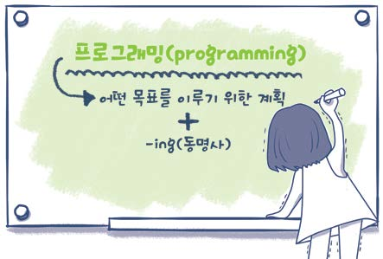
>
프로그래밍을 배우는 이유
무언가 하고싶은게 생겼다
문제 해결의 도구
전세계를 돌아다니며 데이터 수집하기

Slide 5
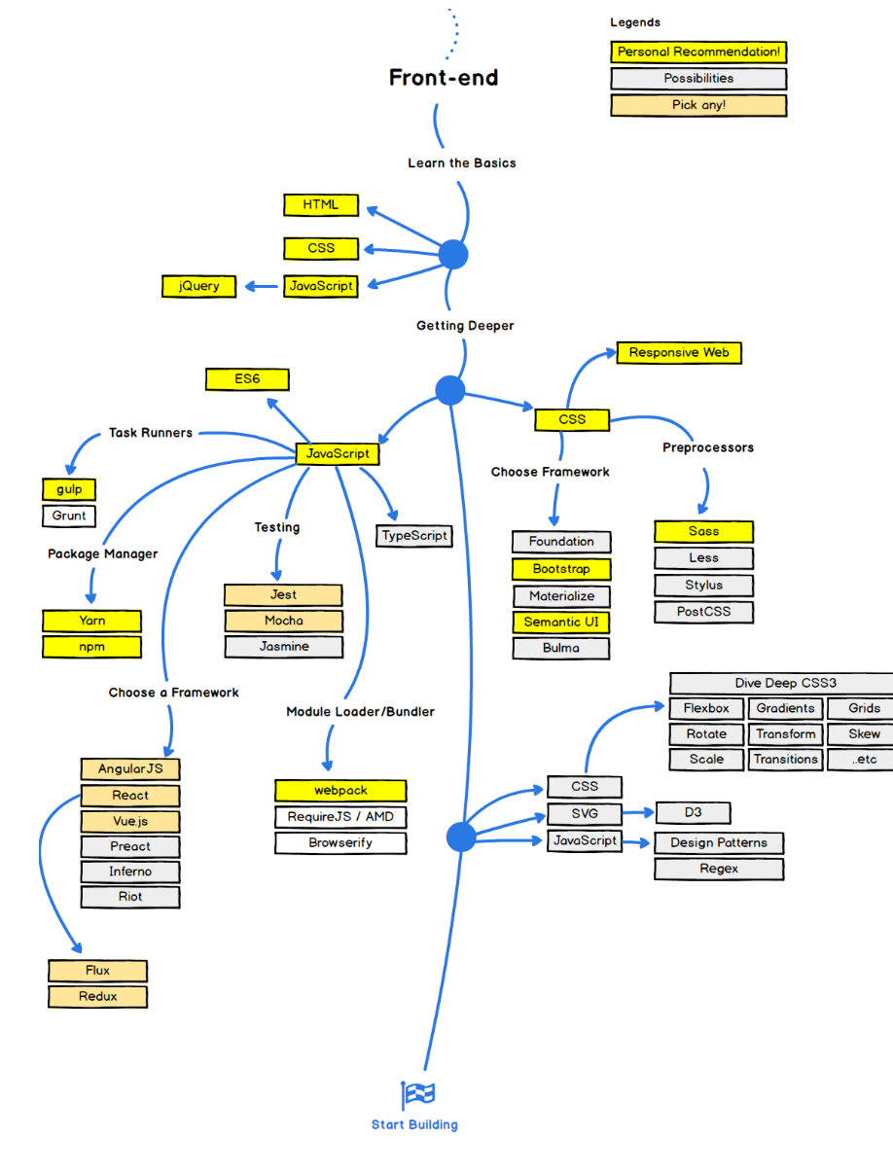
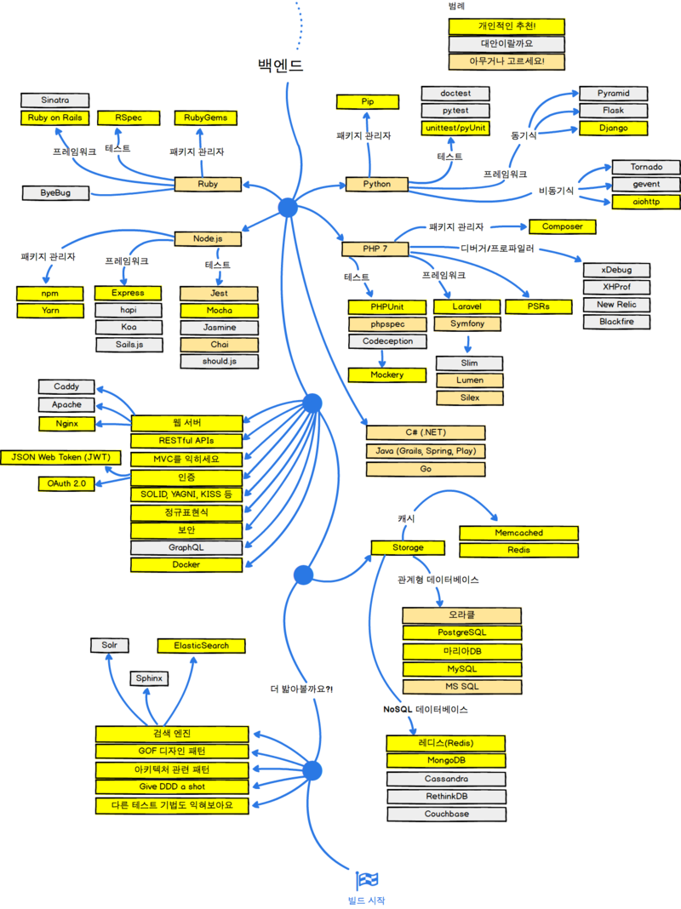
>
프로그래밍 언어
백엔드 맵

Slide 6
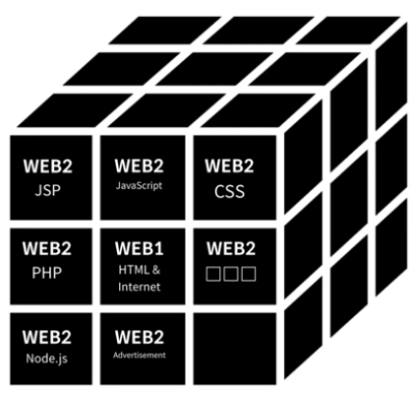
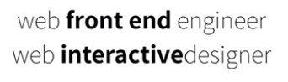
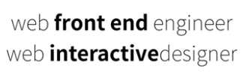
>
프로그래밍 언어
백엔드
프론트엔드
파이썬
HTML -> Web1
-> 웹페이지 작성
JSP
CSS
-> 웹 디자인
PHP
자바스크립트
-> 사용자와 상호작용
Node.js

Slide 7
>
HTML(HyperText Markup Language)
웹페이지를 만드는 프로그래밍 언어
하이퍼텍스트는 초월한(hyper)과 글(text)의 합성어
위에서 아래로, 처음부터 끝까지 읽는 책이나 종이 문서와 달리 ,
문서 중간마다 있는 링크를 통해 다른 문서를 넘나들며 다양한 정보를 취득할 수 있는 것이 특징
일반 문서가 서사구조의 완결성을 중시하는 선형적 구조라면 하이퍼텍스트는 방대한 정보를 찾고 습득하는 데 어울리는 비선형적 구조다.
위키백과가 이러한 비선형적 구조의 대표적인 사례다.
HTML의 탄생
1989년 영국인 팀 버너스 리
1990년 탄생한 세계 최초의 웹 사이트는 'http://info.cern.ch”’이다.
여기서 웹의 개념과 기술 그리고 소프트웨어 구조와 코드 등을 공개했다.
현재 이 페이지는 웹의 역사, 웹이 탄생한 배경 등을 소개하고 있다.
https://terms.naver.com/entry.nhn?docId=3579095&cid=59086&categoryId=59090

Slide 8
>
W3(웹)과 HTML, 그리고 웹사이트
W3(일반적으로는 웹이라고 부른다)는 인터넷에 연결된 컴퓨터를 통해 사람들이 정보를 공유할 수 있는 공간이다.
HTML이라는 언어로 작성한 문서를 이 W3에다 모아놓으면, 사용자는 링크를 통해 연결된 문서로 이동해가며 원하는 정보를 찾을 수 있다.
이러한 문서를 흔히 웹 페이지라고 부르며, 웹 페이지를 모아놓은 것을 웹 사이트라고 한다.
우리가 웹 브라우저 주소창에 입력하는 영어 단어(예를 들면 http://www.naver.com/)는 해당 문서가 존재하는
위치를 의미한다.
그리고 주소를 입력하고 여러 문서를 찾아 정보를 얻는 행위를 웹 서핑이라고 부른다
https://terms.naver.com/entry.nhn?docId=3579095&cid=59086&categoryId=59090

Slide 9
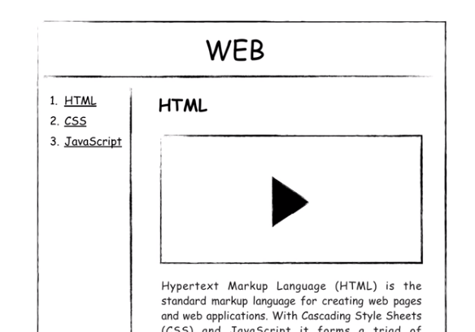
>
웹페이지 기획
페이지
제목
목차
소제목
컨텐츠(영상, 지도 등)
텍스트
https://opentutorials.org/course/2039

Slide 10
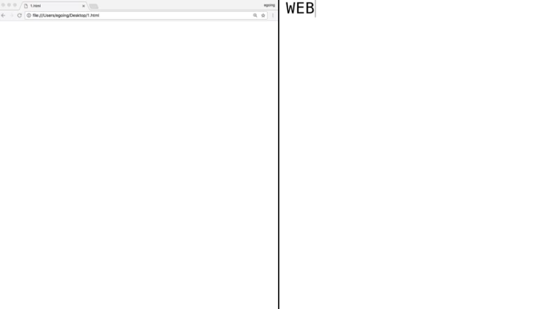
>
HTML 코딩
웹사이트 반영
사람이 코딩

Slide 11
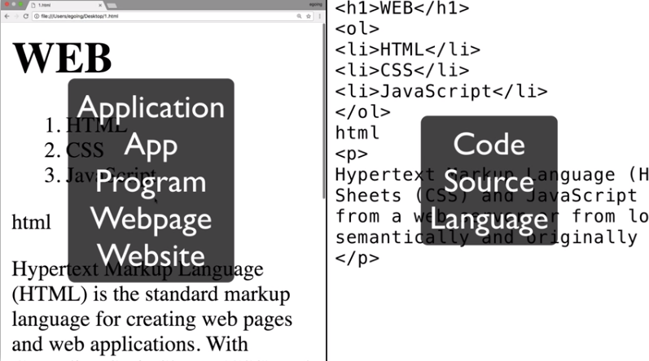
>
HTML 코딩
<h1>, <ol>, <li>, <p> -> html 태그

Slide 12
>
HTML 언어의 장점
1. 배우기 쉽다
웹페이지를 구성하는 언어.
글(전자문서) 쓰는 방법
2. Public domain(저작권 없음)
- web은 무료 퍼블리싱 언어이다.
구글, 네이버 등이 각자의 웹사이트를 만들 수 있다.
- web은 확장자가 .html이다. 확장자가 .html인 파일은 웹브라우저로 열도록 되어있다.

Slide 13
Visual Studio Code
설치

Slide 14
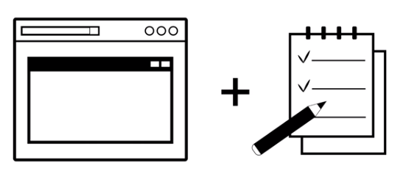


>
준비물
웹 브라우저
에디터

Slide 15


>
HTML Editor 검색
우리는 VSC(Visual Studio Code) 에디터를 사용할 것입니다
장점 : 무료, 가볍다, 강력, 다양한 os(윈도우, 맥, 리눅스) 지원

Slide 16
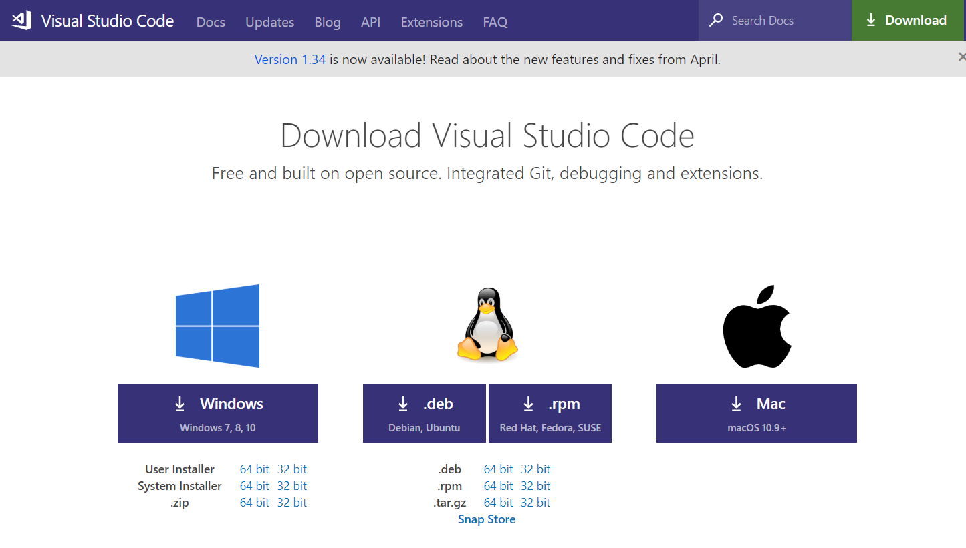
>
VSC 설치
https://code.visualstudio.com/Download

Slide 17
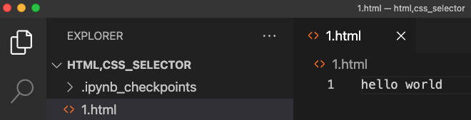
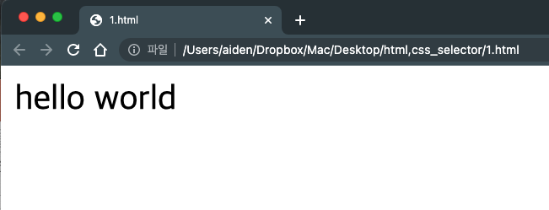
>
최초의 웹페이지 작성

Slide 18
HTML 문법 : 태그

Slide 19
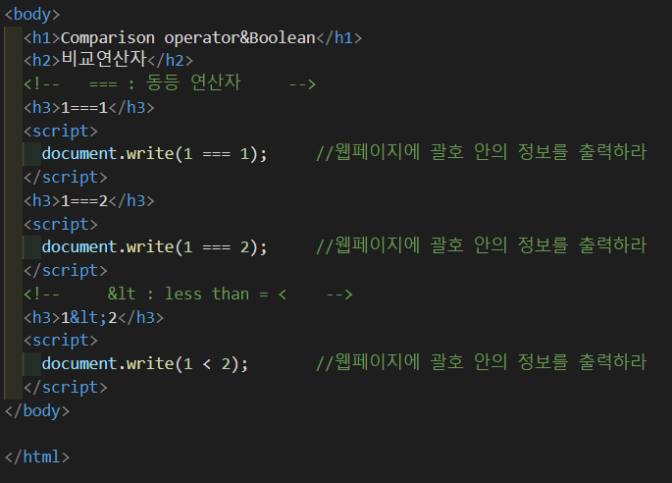
>
주석
설명충
코드의 내용을 설명해준다.
유지보수, 인수인계 시 중요함!!
HTML은 <!-- 코멘트할 내용 -->
CSS는 /* 코멘트할 내용 */
Javascript는 // 코멘트할 내용

Slide 20
>
주석
설명충
코드의 내용을 설명해준다.
유지보수, 인수인계 시 중요함!!
HTML은 <!-- 코멘트할 내용 -->
CSS는 /* 코멘트할 내용 */
Javascript는 // 코멘트할 내용

Slide 21
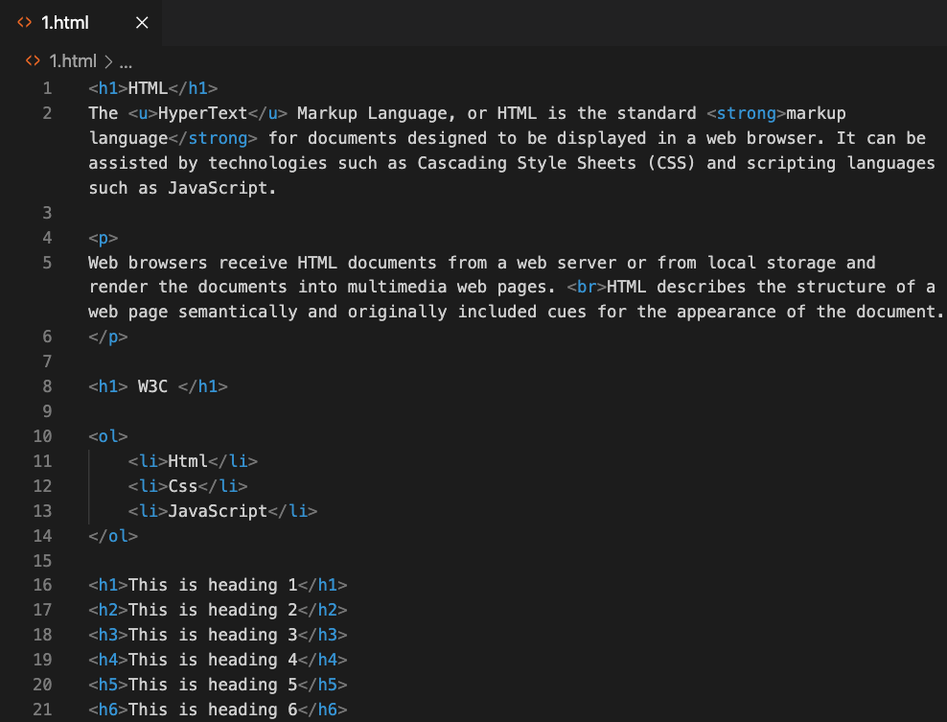
>
기본문법 : 태그(tag)
태그(tag) : 설명하는 글
열리는 태그, /닫히는 태그
태그의 종류 :
- strong 태그 : 글씨 굵게
(<strong>내용</strong>)
- u 태그 : underline(밑줄)
- h 태그(h1~h6)
✓ h1~h6까지 존재
✓ 자동 줄바꿈
- br 태그 : 줄바꿈 (내용<br>)
- p 태그 : 단락 지정 (<p>내용</p>)
- img 태그 (<img src=“이미지경로”>)
- ul 태그 (<ul><li>내용></li></ul>)
- ol 태그 (<ol><li>내용></li></ol>)
- hr 태그 : 수평 가로선

Slide 22
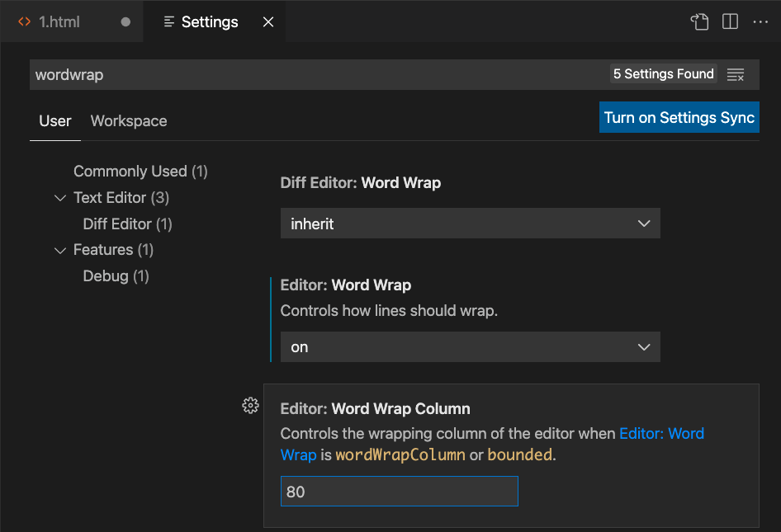
>
VSC 자동 줄바꿈 : 설정 -> wordwrap on (Column 80)

Slide 23
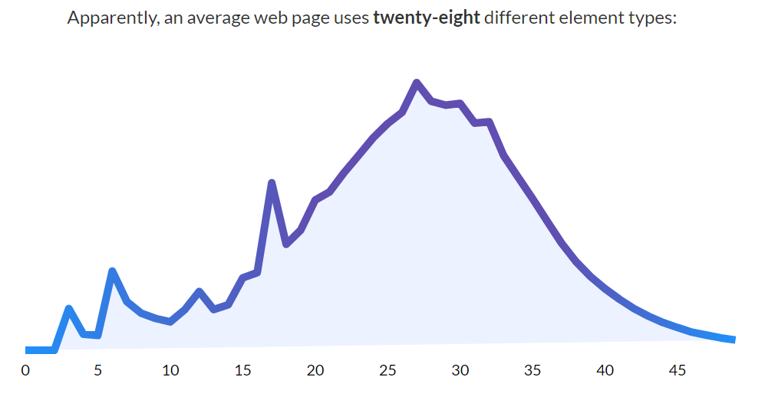
>
태그 통계
웹페이지는 평균 28개 종류의 태그를 사용해서 만들어진다. 전체 태그는 250개 이상
웹 초창기의 태그는 18개.
https://www.advancedwebranking.com/html/

Slide 24
>
줄바꿈 태그 : br태그, p태그
● html new line tag -> br태그
- 내용<br>
- 닫히는 태그는 없음
● html paragraph tag -> p태그
- <p>내용</p>

Slide 25
>
이미지 넣기 : img태그 & 속성(attribute)
img 태그 만으로 이미지 정보가 부족할 때, 속성을 이용해서 추가 정보를 가져온다.
속성 : src, width 등
<img src=“image/cafe.jpg” width="100%">

Slide 26
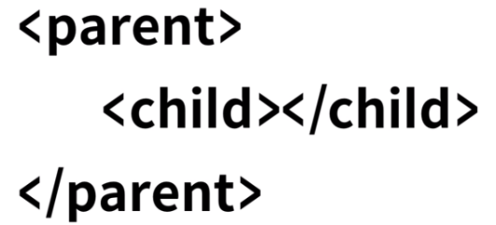
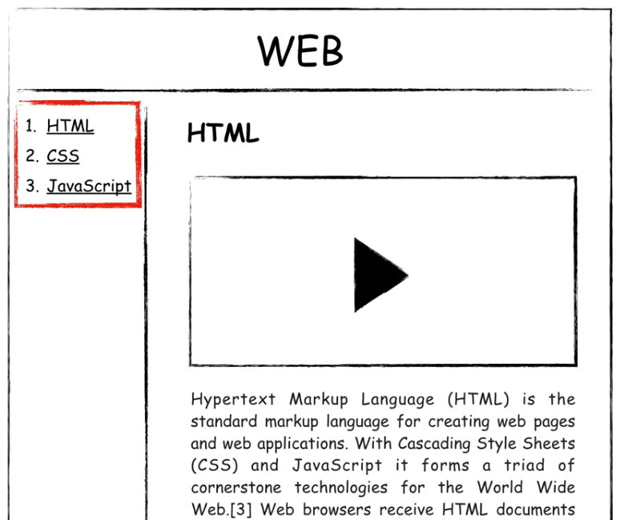
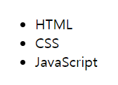
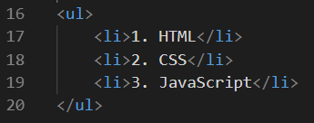
>
부모 태그 / 자식 태그 : ul 태그, li 태그
ul : unordered list
목차 만들기

Slide 27
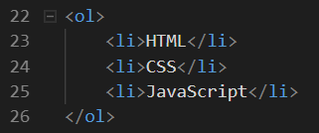
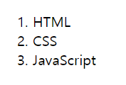
>
순서있는 태그 : ol 태그, li 태그
ol : ordered list
목차 만들기

Slide 28
문서의 구조와
최빈도 태그들 소개
(html,head,body,title,meta,a)

Slide 29
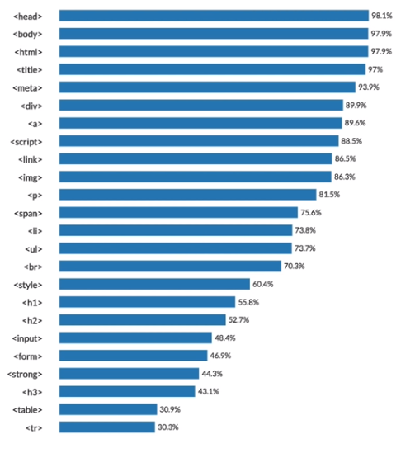
>
최고 빈도로 나타나는 태그들

Slide 30
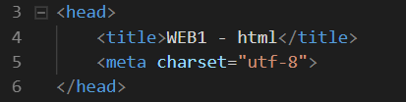
>
title 태그
웹페이지의 제목을 표시해주는 태그
검색 엔진들은 title 태그를 책 표지처럼 인식한다

Slide 31
>
meta 태그
웹 서버와 웹 브라우저간에 상호 교환되는 정보를 정의하는데 사용합니다.
<meta charset="utf-8">
-> utf-8 파일 형식으로 문서를 읽으라는 뜻
사이트의 디자인에는 전혀 영향을 미치지 않고,
문서가 어떤 내용을 담고 있고,
문서의 키워드는 무엇이며,
누가 만들었는지 등의
문서 자체의 특성을 담고 있습니다.

Slide 32
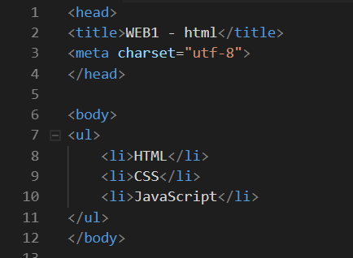
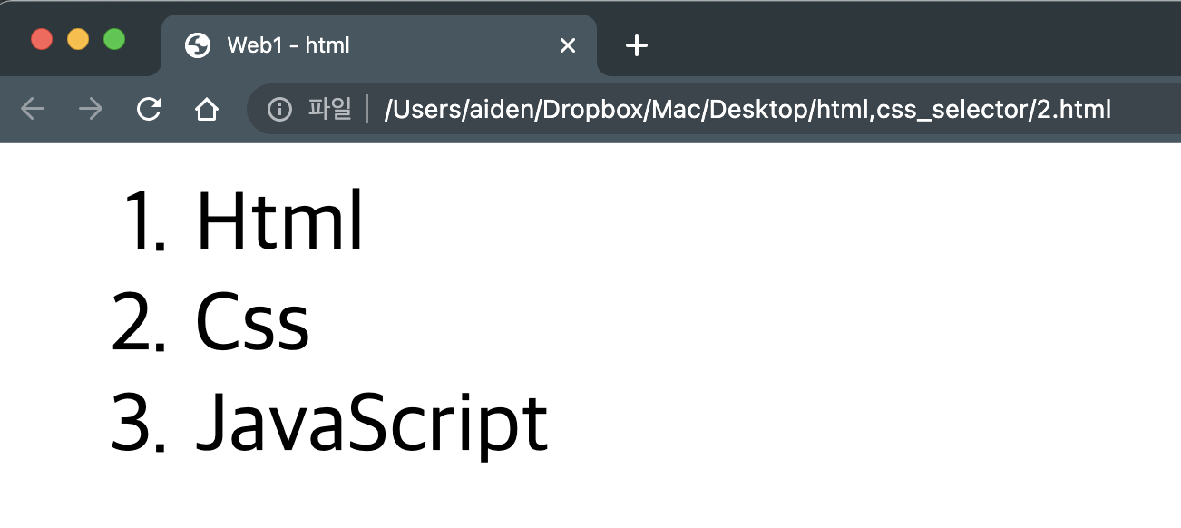
>
head 태그, body 태그
head 태그 : 문서의 특성, 정보를 알려주는 태그
body 태그 : 문서 본문을 표시하는 태그
2.html
html의 모든 태그는 head태그 or body태그 아래에 놓이게 된다.

Slide 33
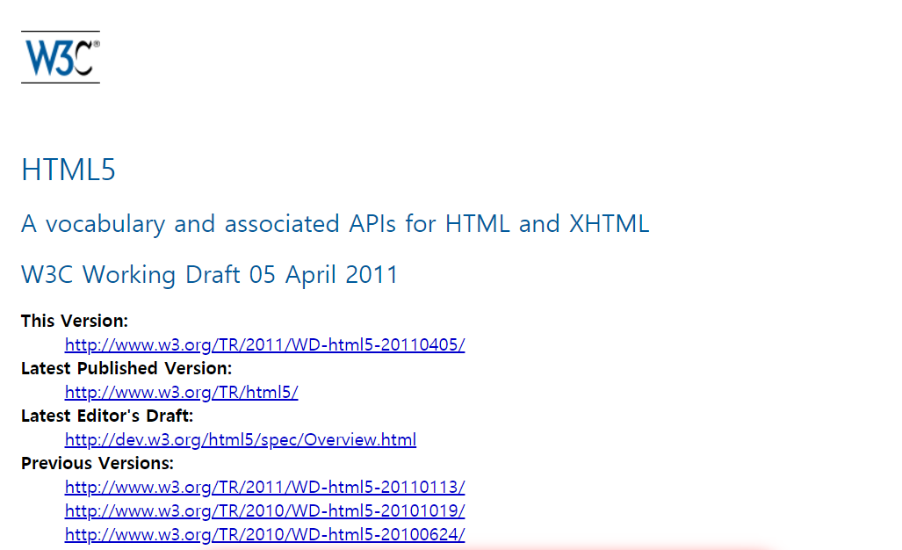
>
html specification
html을 만드는 W3C라는 국제기구에서 만든 웹이 어떻게 구성되어야 하는지 공표하는 사이트
https://www.w3.org/TR/2011/WD-html5-20110405/

Slide 34
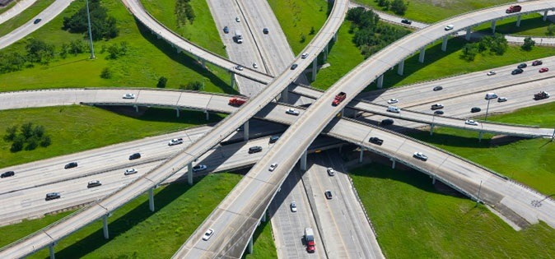
>
태그들의 제왕 : a 태그
url 링크를 만드는 태그
Hypertext를 상징
<a href=“url주소”>

Slide 35
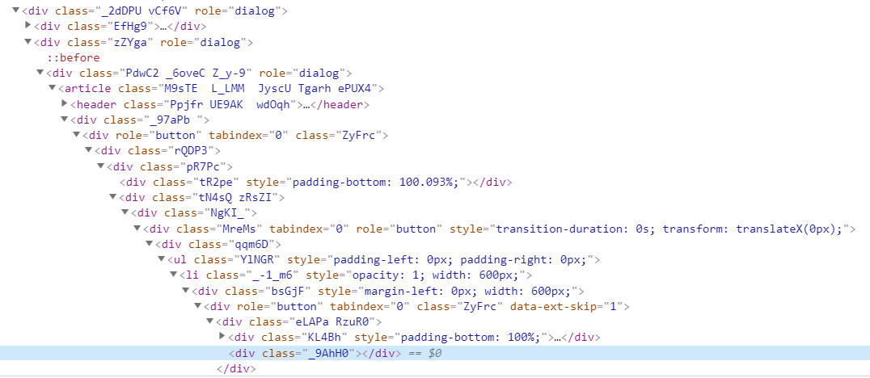
>
레이아웃을 표시하는 태그 : span, div
<div> 와 <span> 태그는 웹 페이지에 레이아웃을 구성하고, 영역을 설정할 때 사용.
- div 태그는 줄 바꿈이 되지만 span 태그는 옆으로 붙는다.

Slide 36
웹사이트 구현

Slide 37
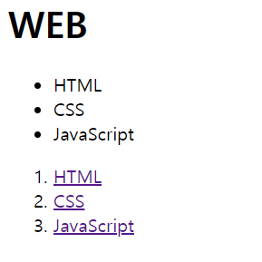
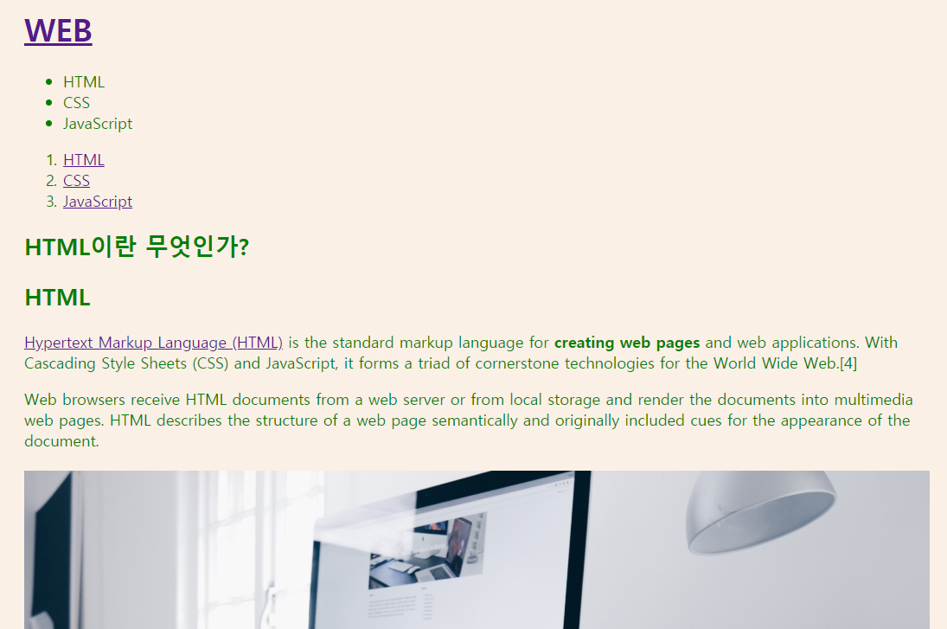
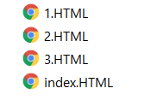
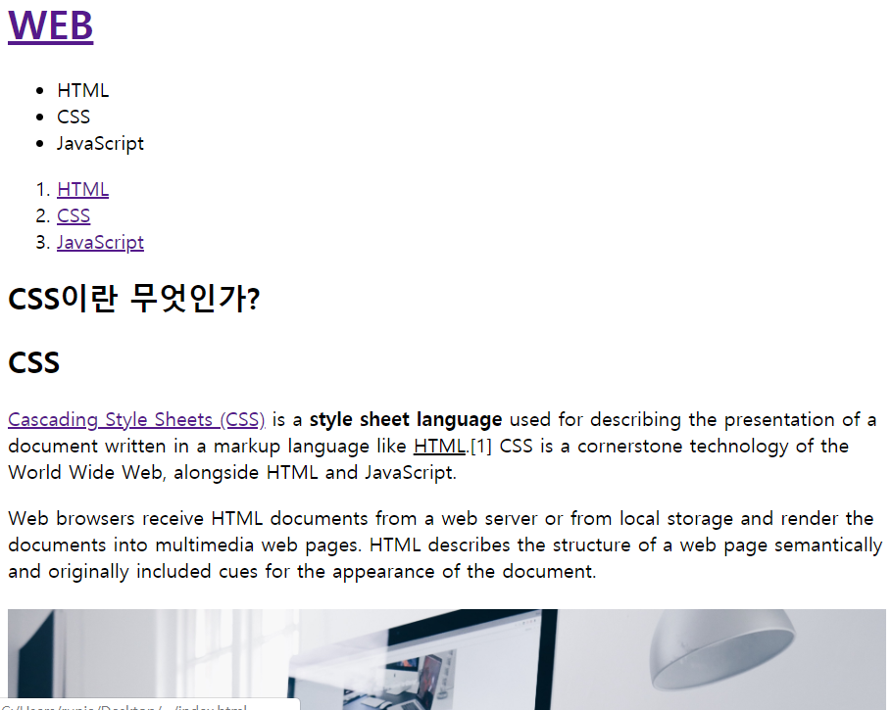
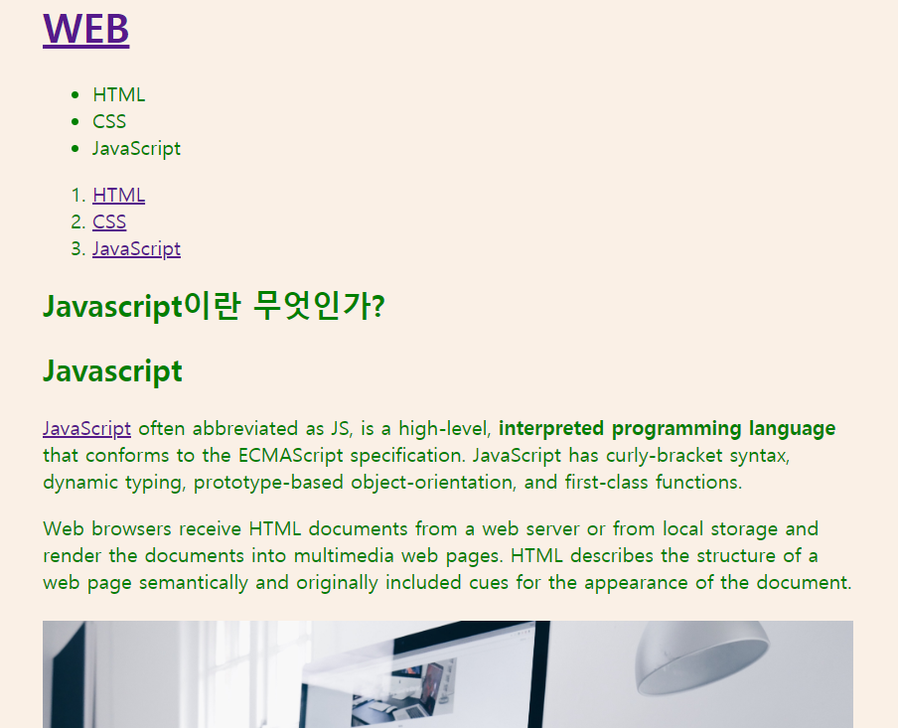
>
웹사이트 완성
index.html
1.html
2.html
3.html

Slide 38
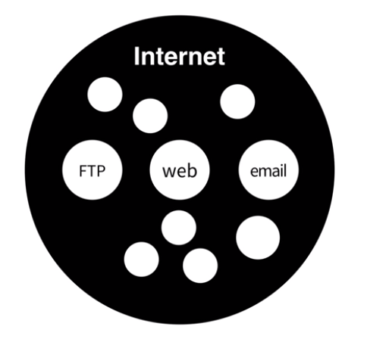
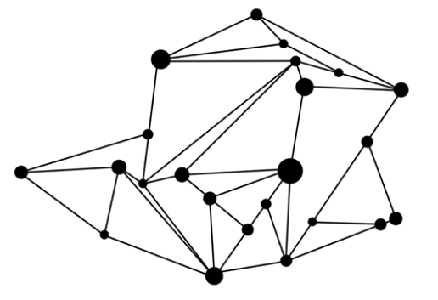
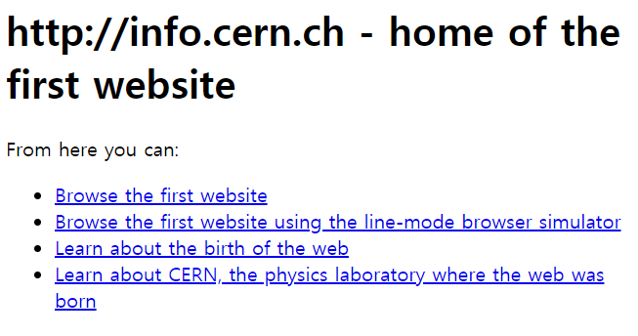
>
웹의 역사, 인터넷vs웹
인터넷(1960)
웹(1990)
인터넷은 수많은 통신 장치들이 분산된 전화국과 같은 역할을 해서 저기 점 중하나가 사라져도 나머지 점들이 통신 시스템을 수행할 수 있다.
스위스 유럽입자물리연구소(CERN)
프로그래머 팀버너스리
1990 World Wide Web 개발
info.cern.ch -> 최초의 웹사이트(원시 웹)

Slide 39
인터넷의 2가지 요소 :
서버와 클라이언트

Slide 40
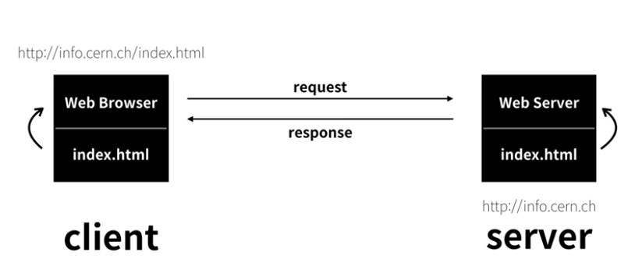
>
클라이언트와 서버의 상호작용
info.cern.ch/index.html을 주소창에 입력한다
-> 웹 클라이언트가 웹 서버에 index.html 파일을 요청하면(request)
Web Server는 자신의 저장공간을 뒤져서 index.html 파일을 찾아서
Web Browser에 응답해준다(response)

Slide 41
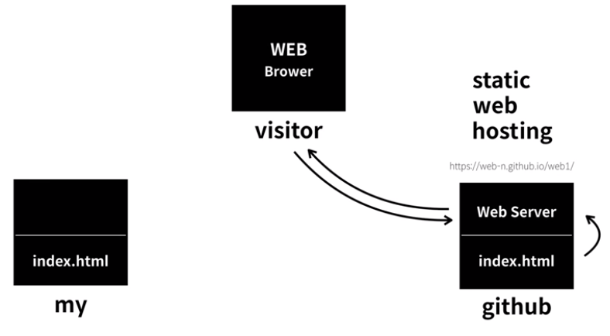

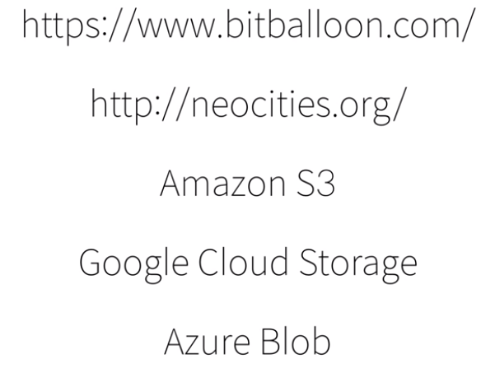
>
웹호스팅 : github
Web hosting : 인터넷에 연결된 컴퓨터 각각을 host라고 부른다.
Web과 관련된 host를 제공하는 업체를 Web hosting 업체라 부른다.
github : 내 컴퓨터의 html파일들을 github에 업로드 해놓고 웹 서버, url주소를 제공 받는다.
다른 이용자(Web Client)가 github의 내 웹 서버에 접속하면 내 html 페이지들을 볼 수 있다.
-> https://donghwan2.github.io/web1/
https://donghwan2.github.io/web1/

